Slide 1
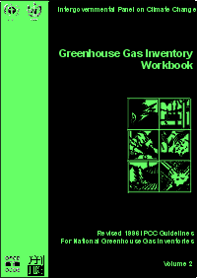
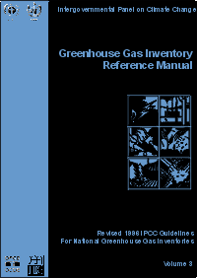
Module 3.3 Orientations pour la notification des résultats REDD+ conformément aux recommandations et aux lignes directrices du GIEC
Auteur du module :
Giacomo Grassi, Centre commun de recherche de la Commission européenne
Exemples nationaux :
Exemple de presentation d’un inventaire des GES (UTCATF) par un pays visé à l’Annexe I
L’approche prudente appliquée au cas de la RDC (approche matricielle) – Voir le module 2.7
V1, mai 2015
Creative Commons License

Slide 2
1. Tableaux du CRF de l’Annexe I
L’inventaire des gaz à effet de serre (IGES) d’un pays figurant à l’Annexe I se compose de deux documents distincts :
Les tableaux du cadre commun de présentation (CRF), qui contiennent des estimations chronologiques des émissions de GES (de 1990 à l’année x-2, où x est l’année de soumission de l’IGES)
Le rapport national d’inventaire (RNI), qui comprend toutes les informations sur les données de base et les méthodes utilisées, ainsi que les dispositifs institutionnels qui sous-tendent la préparation de l’IGES
L’IGES est soumis et examiné tous les ans
Diapositives suivantes : exemples de tableaux du CRF sélectionnés pour le secteur dit UTCATF dans le cadre du protocole de Kyoto (PK)
Notes:
L’inventaire des GES est soumis tous les ans. Pour les examens de tous les pays, voir CCNUCC (n.d.a) et (n.d.b), respectivement « National Inventory Submissions 2013 » et « Inventory Review Reports 2012 ». Ceux-ci sont actualisés au fur et à mesure de la soumission des rapports nationaux.
Les diapositives suivantes offrent des exemples de certains tableaux du CRF pour le secteur de l’utilisation des terres, changements d’affectation des terres et foresterie (UTCATF) dans le cadre du Protocole de Kyoto, provenant de la soumission effective d’un pays visé à l’Annexe I au cours de la première période d’engagement du Protocle.

Slide 3
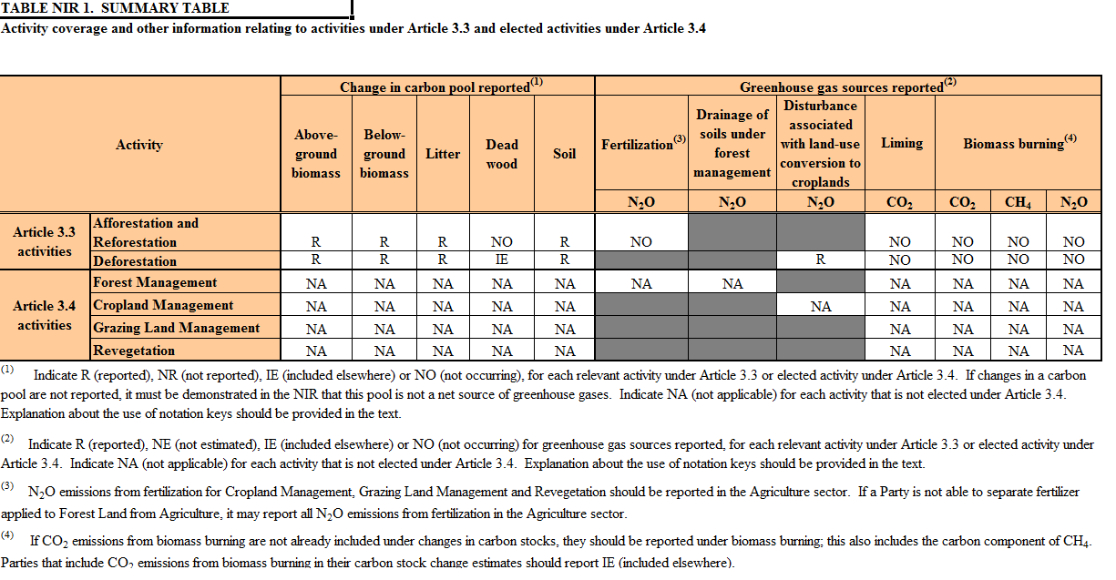
Tableau de synthèse : Champ d’application de la notification
Notes:
Ce tableau présente le champ d’application de la notification concernant les activités, les réservoirs de carbone et les sources d’émission.

Slide 4
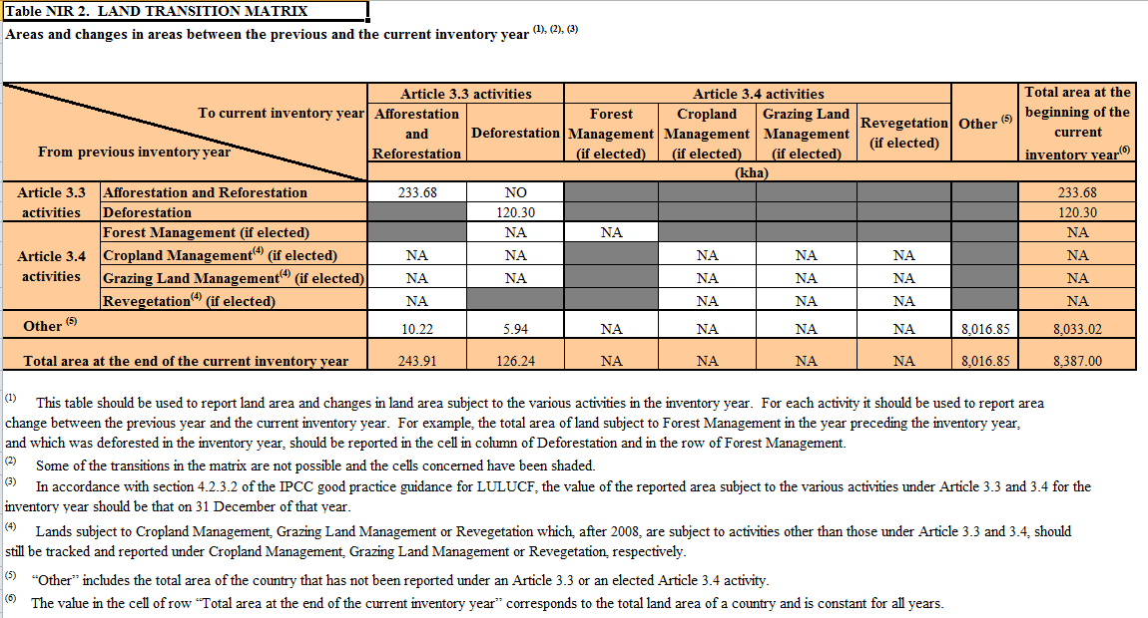
Matrice de transition des terres
Cellules en diagonale : terres qui appartenaient à la même catégorie l’année de la notification et l’année précédente
Autres cellules : zone faisant l’objet d’un changement d’affectation des terres au cours de l’année où l’inventaire est dressé
Notes:
Ce tableau présente la matrice du changement d’affectation des terres et un résumé des zones et des changements dans ces zones pour les activités couvertes par le Protocole de Kyoto entre l’année en cours et l’année précédente. Notons que certaines transitions concernant des catégories de notification ne sont pas possibles en raison des règles de comptabilisation et de notification (dans ce cas, les cellules sont grisées). Le pays remplit les cellules blanches, tandis que les cellules orange sont calculées automatiquement.

Slide 5
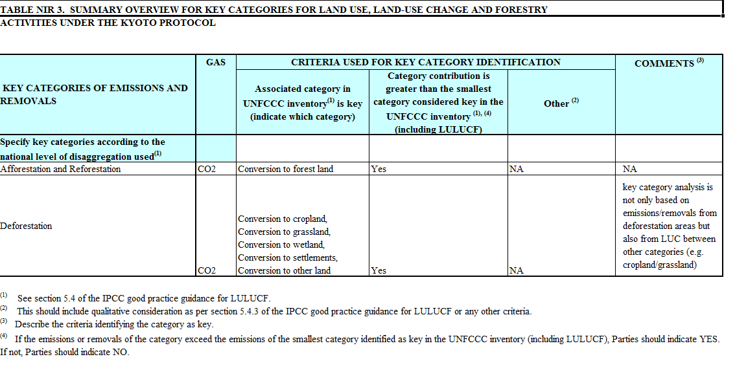
Catégories clés
Notes:
Si une catégorie est identifiée comme catégorie clé de la CCNUCC, alors il convient de considérer l’activité associée dans le cadre du Protocole de Kyoto comme une activité clé. Pour les activités associées, voir GIEC (2000, tableau 5.4.4).

Slide 6
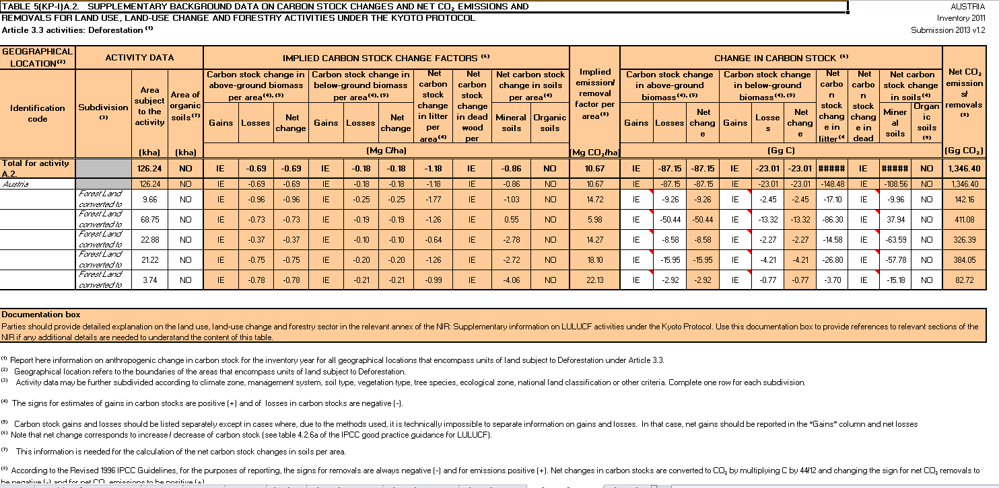
Tableau des données de base par secteur pour les variations des stocks de carbone résultant du déboisement
La subdivision dépend de la Partie : type/année de conversion, zone climatique, système de gestion, type de sol, type de végétation, classification nationale des terres, etc.
Notes:
Les subdivisions peuvent faire référence au type ou à l’année de conversion, à la zone climatique, au type de végétation, à la classification nationale des terres, etc. Le pays remplit les cellules blanches (données sur les activités et variations des stocks de carbone pour chaque réservoir de carbone), tandis que les cellules orange (facteurs implicites de variation des stocks de carbone et total des émissions/absorptions nettes) sont calculées automatiquement.

Slide 7
2. L’approche prudente appliquée au cas de la RDC (approche matricielle)
Cet exemple national est repris dans l’exemple national nº 3 du module 2.7
Voir l’exemple national figurant dans le module 2.7

Slide 8
Bibliographie
GIEC (Groupe intergouvernemental sur l’evolution du climat). 2000. Recommandations du GIEC en matière de bonnes pratiques et de gestion des incertitudes pour les inventaires nationaux de gaz à effet de serre. Genève, Suisse: GIEC. http://www.ipcc-nggip.iges.or.jp/public/gp/english/.
CCNUCC (Convention-cadre des Nations Unies sur les changements climatiques.) n.d.a. “National Inventory Submissions 2013.” http://unfccc.int/national_reports/annex_i_ghg_inventories/national_inventories_submissions/items/7383.php.
CCNUCC. n.d.b. “Inventory Review Reports 2012.” http://unfccc.int/national_reports/annex_i_ghg_inventories/inventory_review_reports/items/6616.php.

